Slide 1
МДОУ ЦРР-детский сад «Сказка»
п. Ивня Белгородской области
LEGO -конструирование с дошкольниками
6 вариант по теме
Дмитриева И.А.

Slide 2
Вариант 6. Построение по теме.
Предлагается какая — то тема, а ребенок сам по своему замыслу создает, выбирает материал, а так же выбирает способы выполнения своих идей. Это разновидность конструирования по замыслу, только тут есть заданная тема.

Slide 3
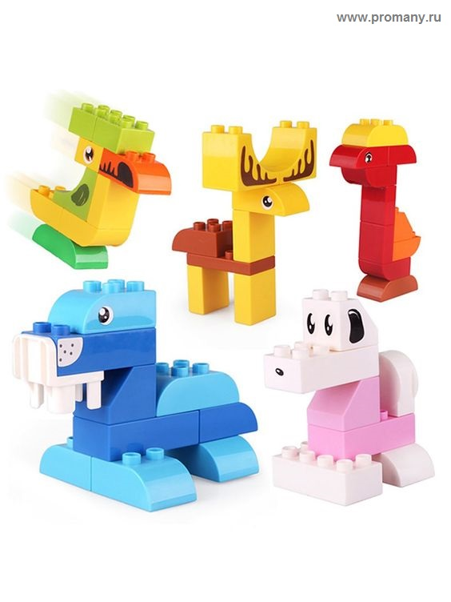
животные

Slide 4
цифры

Slide 5
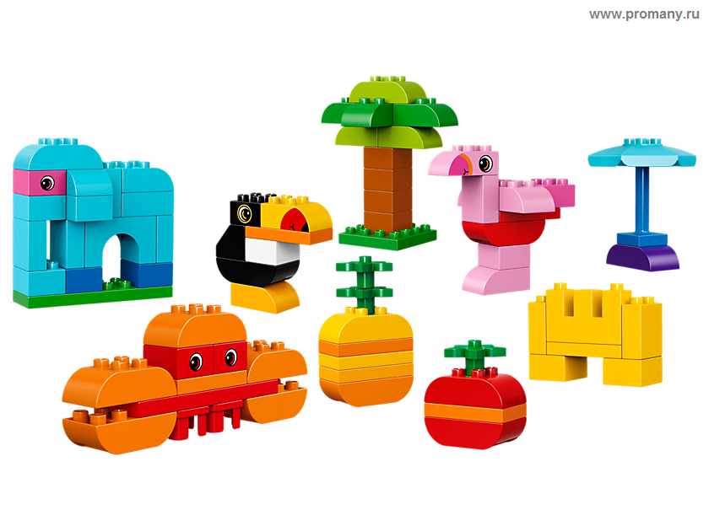

Slide 6
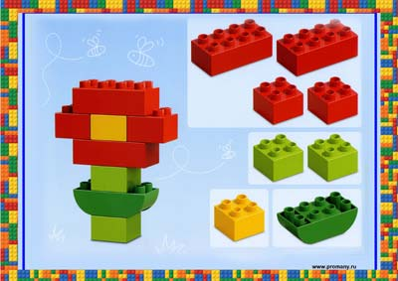

Slide 7
Умница!!!

